Slide 1
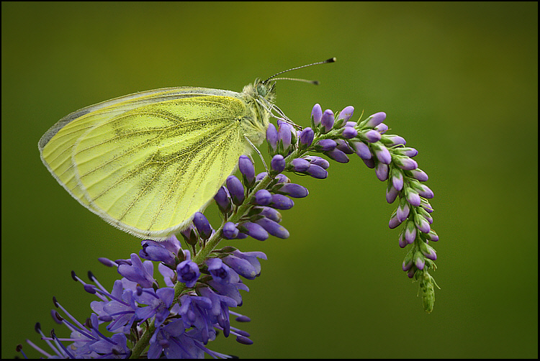
. Вышедшая из куколки бабочка имеет маленькие мягкие крылья. Она несколько часов сидит на одном месте, пока ее крылья расправятся и окрепнут.

Slide 2
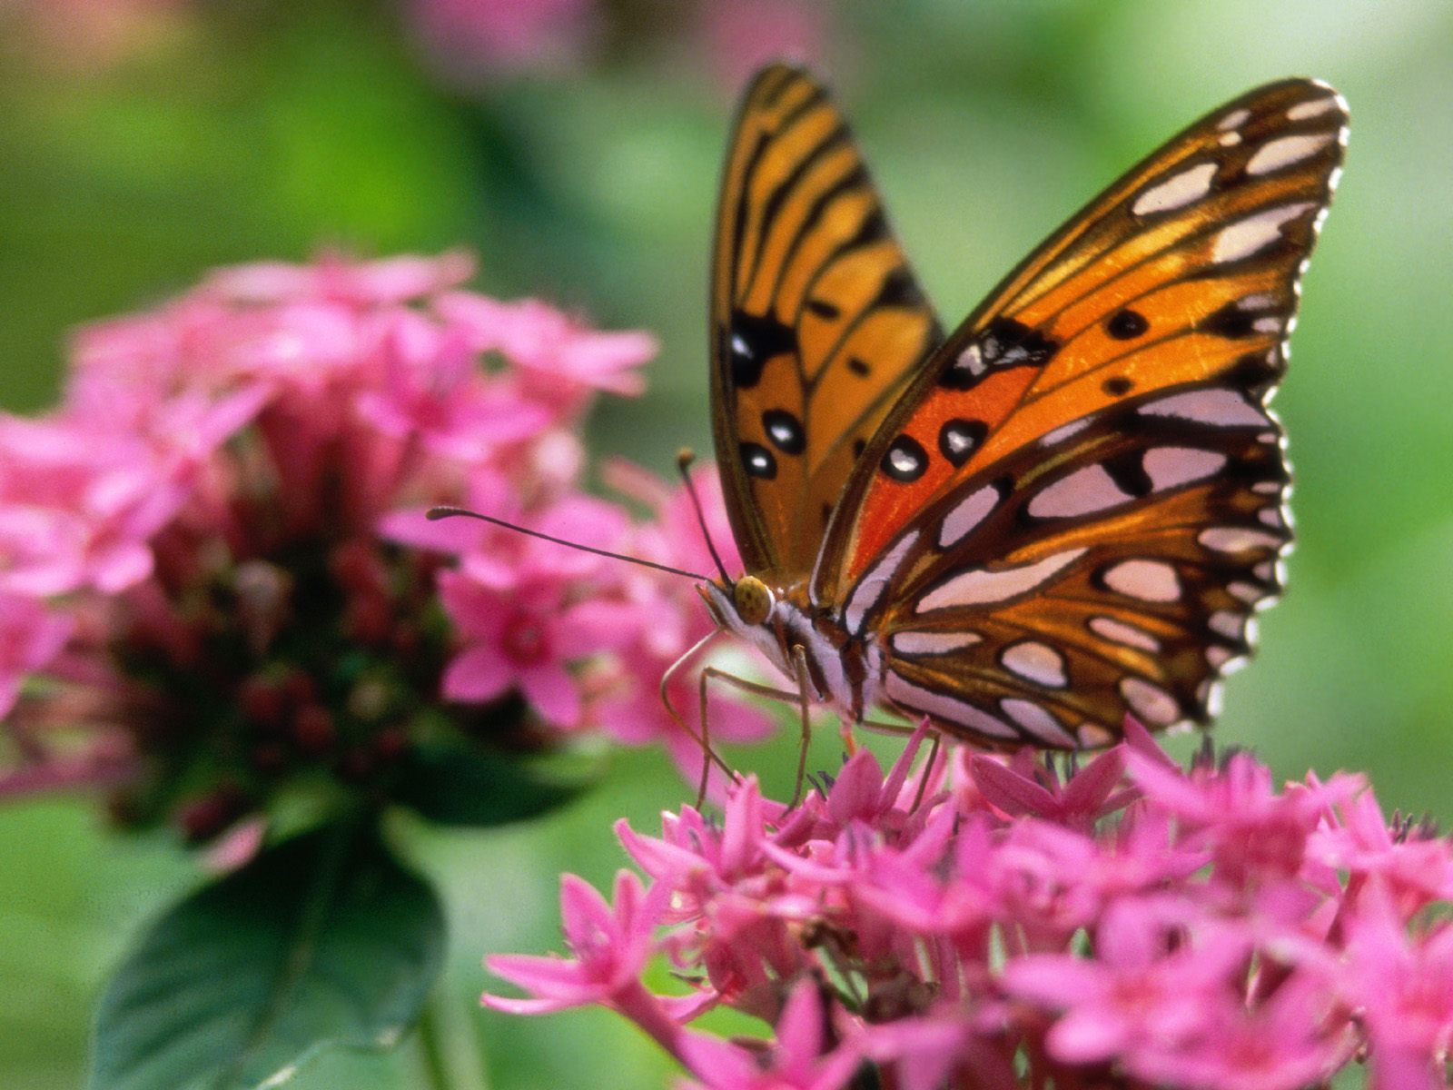
Бабочки прекрасные опылители.

Slide 3
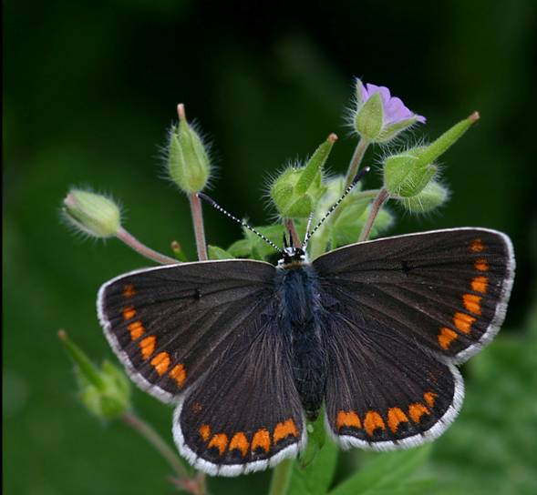
Как и весь живой мир, окружающий человека, бабочки страдают от общего загрязнения окружающей среды, от неконтролируемого применения в сельском хозяйстве различных химических веществ, от изменения биотопов при освоении человеком новых территорий.

Slide 4
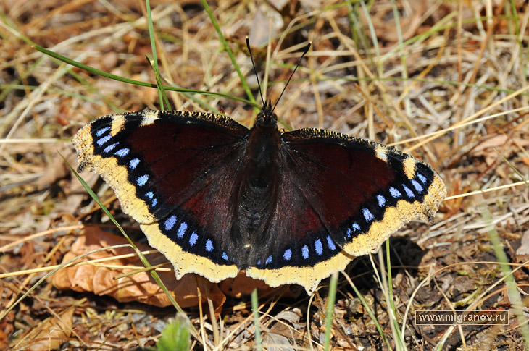
Но ни одна коллекция с застывшими на булавках мертвыми насекомыми не принесет той живой радости, которую дает переливающееся цветами луговое разнотравье или полянка в лесу, где летают, порхают, танцуют в солнечном воздухе яркие, чудесные бабочки.

Slide 5
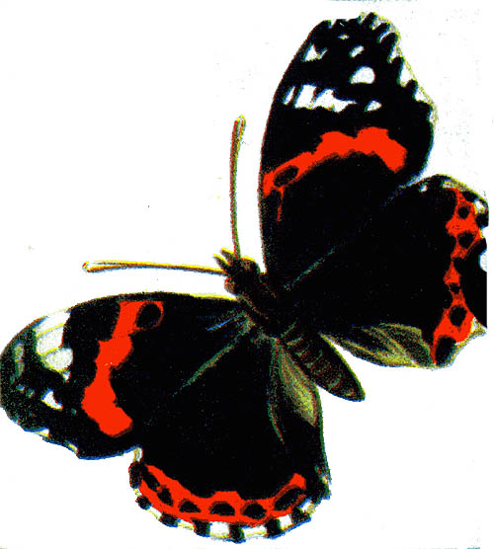
Против человека бабочки бессильны.
Неумеренный отлов и коллекционирование – одна из причин их сокращения.
Поэтому еще раз напоминаем: научись любоваться и наблюдать. Не истребляй, а охраняй.
Это — важное дело человека на Земле.

Slide 6
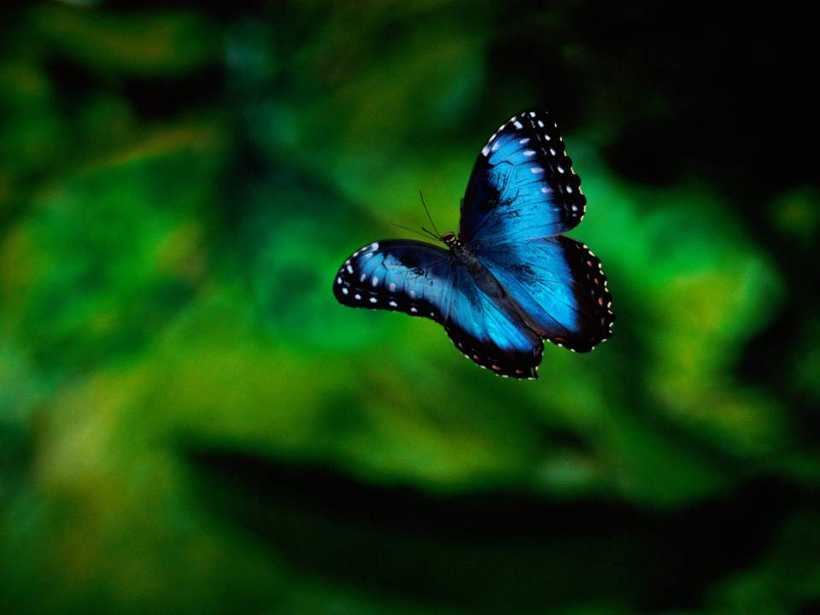
Рекомендации по восстановлению численности бабочек.
Сохранение растительного покрова Земли.
Исключить химические методы борьбы с вредителями, так как от химических веществ в большей мере страдают растения и полезные насекомые.
Контролировать численность популяций бабочек естественным путём, ориентируясь на их « природных врагов» – насекомоядных птиц, млекопитающих, божьих коровок, ос-охотниц, наездников.
Запретить сбор бабочек в частные коллекции.
Ограничить хозяйственную деятельность
в местах обитания редких видов, запретить сенокошение, выпас скота.
Изучение распространения и биологии вида на территории области.

Slide 7
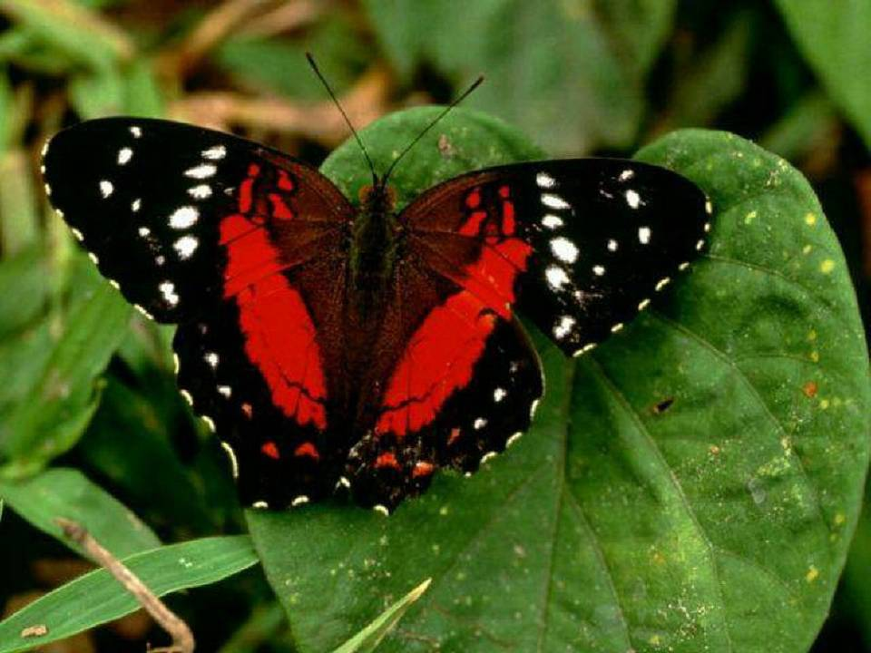
Ты, человек, любя природу,
Хоть иногда её жалей;
В увеселительных походах
Не растопчи её полей.
В вокзальной сутолоке века
Ты оценить её спеши:
Она – твой давний добрый лекарь,
Она – союзница души.
И не исчерпывай до дна,
И помни истину простую:
Нас много, а она – одна.
В. Шефнер.

Slide 8
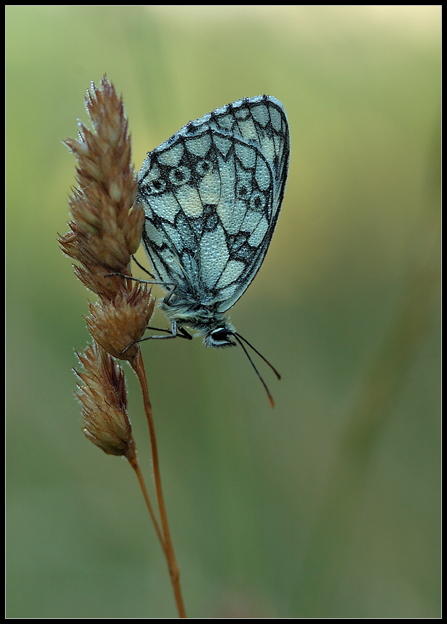
Используемая литература.
В. Самуйлов Тайны озерного края, Вышний Волочек, «Ирида-прос», 2004 г.
М.С.Гиляров, Ф.Н .Правдин Жизнь животных М. Просвещение, 1984 год.
Г.Фарб Насекомые М. Мир,1976 год.
Ю.Дмитриев Соседи по планете,М. Детская литература,1977 год.
Е.Т.Бровкина, В.И.Сивоглазов Атлас животные луга, М. Дрофа, 2007 год.
А.Зеликман Практикум по зоологии беспозвоночных, М.Высшая школа, 1969г.
А.С.Сорокин Красная книга Тверской области, Тверь, «Вече Твери», 2002 год.
Картинки (автор и источник заимствования не известен

Slide 9
